Slide 1
第6章 死锁
资源概述
死锁必要条件(Necessary Conditions for Deadlock)
死锁预防(Deadlock Prevention)
死锁避免(Deadlock Avoidance)
死锁检测(Deadlock Detection)
死锁解除(Deadlock Recovery)
1

Slide 2
资源
进程运行可能会需要各种资源
资源可分为:
  可重用资源: 如CPU、内存、I/O设备、文件等。
  申请 → 使用 → 释放
  消耗性资源: 由一个进程产生, 又为另一个进程所需要; 如消息、中断等。
  创建 → 获取 → 使用
  消耗性资源被使用后就不复存在，所以不需要释放。

Slide 3
资源
资源可分为：
  可抢占资源：如CPU、内存
  不可抢占资源: 如磁带机、打印机、扫描仪等
资源也可以分为:
  独享资源：如打印机、磁带机等
  可同时访问资源：如磁盘

Slide 4
使用信号量实现资源共享
semaphore mutexA, mutexB=1,1
Process P();
{ P(mutexA);
P(mutexB);
use both resource;
V(mutexB);
V(mutexA); }
Process Q();
{ P(mutexA);
P(mutexB);
use both resource;
V(mutexB);
V(mutexA); }

Slide 5
但死锁还是可能发生!
semaphore mutexA,mutexB=1,1
Process P();
{ P(mutexA);
P(mutexB);
use both resource;
V(mutexB);
V(mutexA); }
Process Q();
{ P(mutexB);
P(mutexA);
use both resource;
V(mutexA);
V(mutexB); }
DEADLOCK

Slide 6







死锁控制机制
Mechanism for Deadlock
Control

Slide 7
何为死锁?
什么是死锁?
  如果一个进程在等待一个永远不会发生的事件，那么我们说这个进程进入了死锁状态。
  通常的情形是一个以上的进程陷入死锁状态
死锁等同于饥饿吗？

Slide 8
死锁的必要条件
互斥条件(Mutual exclusion)
  进程对临界资源的访问必须是互斥的
请求保持(占有等待)条件(Wait-for condition)
  已经得到某些资源的进程继续请求新的资源
不可抢占(剥夺)条件(No preemption condition)
  已经分配给一个进程的资源不能强制性被抢占(剥夺)，它只能由占有它的进程释放。
环路等待条件(Circular wait condition)
  死锁发生时，系统中一定有由两个或者两个以上的进程组成的一条环路，该环路中的每个进程都在等待下一个进程所占有的资源。

Slide 9
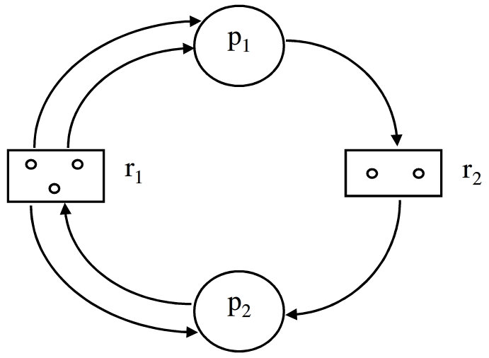
资源分配图
(Resource Allocation Graph)

Slide 10
资源分配图
(Resource Allocation Graph)
P1
R1
R2
P2
竞争非抢占性资源引起的死锁

Slide 11
资源分配图
(Resource Allocation Graph)
P1
P2
P3
竞争同一类资源产生的死锁
资源总数满足什么条件时不会发生死锁？

Slide 12
资源分配图
(Resource Allocation Graph)
P1
R1
R3
P2
P3
R2
进程间通信时的死锁现象

Slide 13
死锁解决方案
死锁预防
  设置某些资源使用限制条件，通过破坏死锁产生的四个必要条件之一来预防死锁。
死锁避免
  在资源动态分配过程中，用某种方法来防止系统进入不安全状态。
死锁检测
  允许系统出现死锁，但能检测死锁的发生，也能确定与死锁相关的进程和资源。
死锁恢复
  在检测到死锁发生后，可通过撤销或挂起相关进程的方法，释放相应的资源，使系统回到非死锁状态。

Slide 14
鸵鸟算法
(The Ostrich Algorithm)
发生死锁时，系统不做任何事情，通过简单重启系统来解决死锁问题。(就像一只鸵鸟，碰到危险时，就将它的脑袋扎进沙中，假装啥事都没有发生)
在个人计算机中基本上都采用鸵鸟算法，其合理性有以下几点：
  死锁预防、死锁避免、死锁检测/解除算法都有较大的系统开销。
  在个人计算机由于资源的竞争相对不是很激烈，所以发生死锁的概率较小，而且发生死锁时的影响较小(只会影响当前一个用户)，所以没有必要采用上述的死锁解决方案。

Slide 15
死锁预防
通过破坏死锁四个必要条件之一来实现
  破坏互斥条件
    利用虚拟设备技术将临界资源虚拟成可同时访问的资源。如采用Spooling技术可以将打印机虚拟成可同时打印多个进程数据的设备。
  破坏请求保持条件
    采用静态预分配方案。规定一个进程只有得到全部资源才能运行，这样在运行过程中就不会有新的资源请求了。
  破坏不可抢占条件
    如果一个持有若干资源的进程申请新的资源，在申请不能满足需要等待时，必须释放当前所持有的所有资源。
  破坏环路等待条件
    所有的资源进行编号，进程按编号顺序申请所需要的资源。

Slide 16
总结:死锁预防
死锁必要条件 | 如何破坏
互斥条件 | 虚拟设备技术
请求保持条件 | 静态预分配
不可抢占条件 | 等待新资源时，释放当前所持有的资源。
环路等待条件 | 按资源编号顺序申请资源

Slide 17
死锁避免
银行家算法(Banker Algorithm)
  每个顾客需告诉银行其最大贷款需求。
  顾客分若干次贷款直至其最大需求
  顾客最后还贷给银行
  银行不是有款就贷，而是要确定在贷款后系统仍处于安全状态，才可以满足顾客贷款请求。
安全状态(Safe State) - 在所有顾客同时提出其最大需求时，仍然可以找到一个贷款顺序，按此顺序进行贷款，能逐个满足各顾客的需求。
不安全状态(Unsafe State) - 找不到上述的贷款顺序，系统有可能进入死锁状态。

Slide 18
安全状态和不安全状态
安全状态
  即使各个进程同时提出各自的最大资源需求申请，系统也存在着一个资源分配序列(也叫安全序列)，按照此序列逐个为每个进程分配资源到其最大需求，各进程都能顺利推进直至完成，最后释放它们占有的资源，则我们称此时系统处于安全状态。
  如果系统处于安全状态，则一定不会出现死锁。
不安全状态: 找不到上述的安全序列
  不是死锁状态，也不一定会引起死锁，但有可能演化为死锁状态。
银行家算法的实质是在资源动态分配中，避免系统进入不安全状态。

Slide 19
安全状态和不安全状态
  PS Al Need Av
  P1 4 4 2
  P2 2 2
  P3 2 7
  PS Al Need Av
  P1 5 3 1
  P2 2 2
  P3 2 7
P1申请1个资源
能找到一个安全序列(P2, P1, P3)，所以T0时刻系统处于安全状态。
找不到一个安全序列, 所以T1时刻系统处于不安全状态。
当系统进入不安全状态时，就有可能出现死锁，死锁避免的实质是避免系统进入不安全状态。

Slide 20
安全状态和不安全状态
设有15个同类资源可供4个进程共享，进程对资源的需求量及资源分配情况如下：
PS | Al | Max | Need | Av
P1 | 3 | 5 | 2 | 2
P2 | 4 | 7 | 3
P3 | 5 | 8 | 3
P4 | 1 | 4 | 3
试回答以下问题：
(1)目前系统是否处于安全状态？为什么？
(2)如果这4个进程又都要求系统再分配1个资源时，应该先分配给哪个进程？为什么？

Slide 21
银行家算法
银行家算法中的数据结构：
    可用资源向量: Av(1*M)
    最大需求矩阵: Max(N*M)
    已分配资源矩阵: Al(N*M)
    需求资源矩阵: Need(N*M)
  Need=Max-Al or Needi=Maxi-Ali
    资源请求矩阵: Re(N*M)
    工作向量: Work(1*M)
    完成布尔向量: Finish(1*N)
3 1 1 2 2 1 2 1
  Need= 2 1 3 4 Al= 1 2 3 4
  1 2 4 2 3 2 3 5
  Need2=[ 2 1 3 4 ] Al2=[ 1 2 3 4 ]
  Av= [ 2 3 4 2 ] Re1=[ 1 1 0 1 ]

Slide 22
银行家算法
算法描述：
  Rei<=Needi ? No 出错处理
  Rei<=Av ? No Pi等待(阻塞)
  进行试探性分配，修改资源分配表：
  Av=Av – Rei
  Ali=Ali + Rei
  Needi=Needi - Rei
  执行安全性测试
  得出结论
  Pi 等待资源 or 真正得到资源？

Slide 23
银行家算法
安全性测试(Safety test algorithm)
  令Work=Av, Finish=[ F F … F]
  找到一个Pi，满足：
  Finish(i)=F; and Needi<=Work
  Finish(i)=T, Work=Work + Ali
  如果有一个 Pj，使得Finish(j)=F，这就意味着在当前资源分配状态下，我们不能找到一个安全序列，换言之，系统现在处于不安全状态。

Slide 24
银行家算法：实例
  ①T1时刻的安全性：
Pi Al Need Av
P1 0 1 0 7 4 3 3 3 2
P2 2 0 0 1 2 2
P3 3 0 2 6 0 0
P4 2 1 1 0 1 1
P5 0 0 2 4 3 1
Pi
Work
Needi
P2
P4
P1
P3
P5
3 3 2
5 3 2
7 4 3
7 5 3
10 5 5
1 2 2
0 1 1
7 4 3
6 0 0
4 3 1
在T1时刻存在一个安全序列(P2, P4, P1, P3, P5) ，系统目前处于安全状态。
Q：安全序列是否唯一？

Slide 25
银行家算法：实例
② T2时刻资源请求：Re2=[ 1 0 2 ] ，进程P2可以获得资源吗？
  Re2(1 0 2)<=Need2(1 2 2)
  Re2( 1 0 2)<= Av(3 3 2)
  试探性分配：Av=Av – Re2=[ 2 3 0 ] Al2=Al2 + Re2=[ 3 0 2 ]
  Need2=Need2 – Re2=[ 0 2 0 ] (当前资源分配情况如下图所示)
  执行安全性测试，我们可以找到一个安全序列 (P2, P4, P5, P1, P3)，所以分配给P2所需资源后，系统仍处于安全状态。
  分配给P2所需资源(实际分配)
Pi Al Need Av
P1 0 1 0 7 4 3 3 3 2
P2 2 0 0 1 2 2
P3 3 0 2 6 0 0
P4 2 1 1 0 1 1
P5 0 0 2 4 3 1
Pi Al Need Av
P1 0 1 0 7 4 3 2 3 0
P2 3 0 2 0 2 0
P3 3 0 2 6 0 0
P4 2 1 1 0 1 1
P5 0 0 2 4 3 1

Slide 26
银行家算法：实例
  ③ T3时刻资源请求：Re5=[ 3 3 0 ] ，进程P5可以获得资源吗？
    Re5(3 3 0)<=Need5(4 3 1)
    不能满足：Re5( 3 3 0)<= Av(2 3 0)
    当前的可用资源不能满足P5的资源请求，所以P5必须等待。
Pi Al Need Av
P1 0 1 0 7 4 3 2 3 0
P2 3 0 2 0 2 0
P3 3 0 2 6 0 0
P4 2 1 1 0 1 1
P5 0 0 2 4 3 1

Slide 27
银行家算法：实例
  ④T4时刻的资源请求：Re1=[ 0 2 0 ] ，进程P1可以获得资源吗？
    Re1(0 2 0)<=Need1(7 4 3)
    Re1( 0 2 0)<= Av(2 3 0)
    进行试探性分配：
    Av=Av – Re1=[ 2 1 0 ] Al1=Al1 + Re1=[ 0 3 0 ]
    Need1=Need1 – Re1=[ 7 2 3 ] (当前资源分配情况如下图所示)
    执行安全性测试，不能找到一个安全序列
    进程P1的资源请求不能满足，P1必须等待，试探性分配撤销！！
Pi Al Need Av
P1 0 1 0 7 4 3 2 3 0
P2 3 0 2 0 2 0
P3 3 0 2 6 0 0
P4 2 1 1 0 1 1
P5 0 0 2 4 3 1
Pi Al Need Av
P1 0 3 0 7 2 3 2 1 0
P2 3 0 2 0 2 0
P3 3 0 2 6 0 0
P4 2 1 1 0 1 1
P5 0 0 2 4 3 1

Slide 28
死锁检测
  利用资源分配图描述系统状态
    死锁状态的推断思想
      进程能否顺利推进
      封锁 or 非封锁进程？
    资源分配图的化简
    死锁定理
        系统中某个时刻S为死锁状态的充分必要条件是，S时刻系统的资源图是非完全可化简的。（注：不能化简的部分就是死锁相关的进程与资源）
        利用该定理，可以通过某种算法来实现资源分配图的化简，并以此为依据检测系统中是否存在死锁以及哪些进程是死锁的。

Slide 29
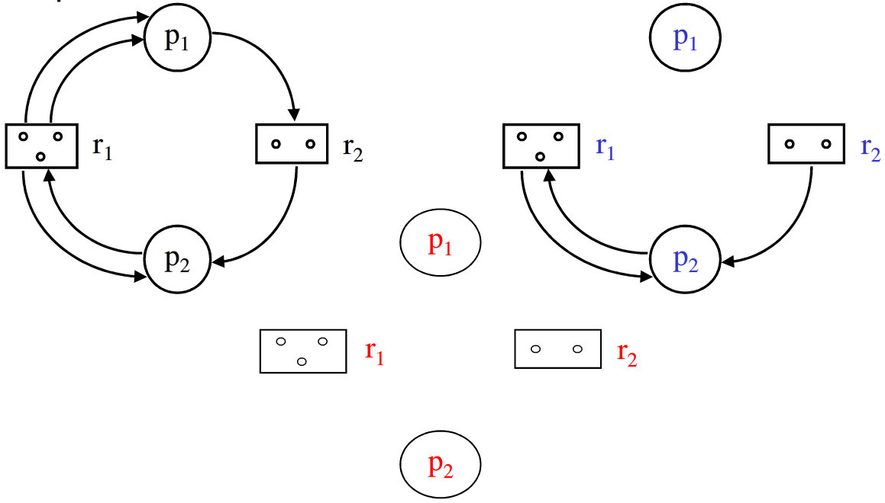
死锁检测
完全可化简的资源分配图

Slide 30
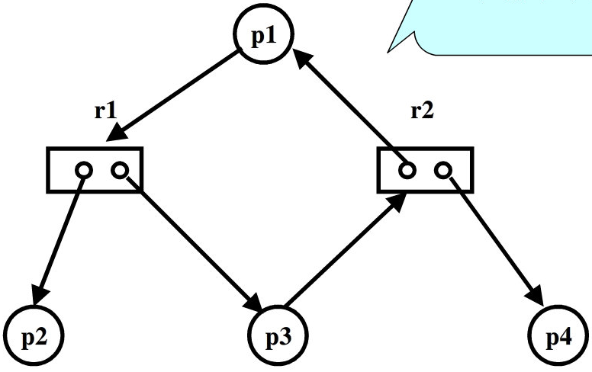
死锁检测
有环路但无死锁发生
(资源图可完全化简)

Slide 31
死锁检测
R1
P1
P2
R2
有死锁发生

Slide 32
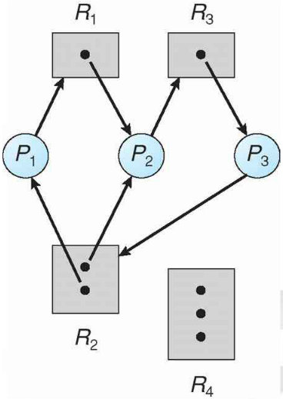
死锁检测
化简
P₄
P₄
有死锁发生
(资源图非完全可化简)

Slide 33
死锁检测中的数据结构
需求矩阵：Need(N*M)
分配矩阵：Al(N*M)
可利用资源向量：Av(1*M)
工作向量：Work(1*M)
进程向量：L(1*N)
  3 1 1 2 2 1 2 1
  Need= 2 1 3 4 Al= 1 2 3 4
  1 2 4 2 3 2 3 5
  Av= [ 2 3 4 2 ]
  Need2=[ 2 1 3 4 ] Al2=[ 1 2 3 4 ]

Slide 34
死锁检测算法
  Work=Av;
  If Ali=[0, 0, …, 0] & Needi=[0, 0 ,…, 0] (i=1 to N) then Put Pi To L;
  If Needi<=Work then
    Work=Work+Ali;
    Let Ali=[0, 0, …, 0] , Needi=[0, 0, …, 0] ;
    Put Pi to L;
  检查L向量，若N个进程都在L中，说明系统中不会发生死锁。反之，系统中存在死锁状态，那些没能进入L向量的进程均为死锁进程。
只须在某个进程执行新的资源请求而又不能立即满足时，进行死锁检测！考虑系统的开销，也可以在较长的时间间隔后，执行一次检测算法！

Slide 35
死锁恢复
多种方案：
  撤销所有死锁进程，释放它们占有的资源。
  每次撤销一个死锁进程，释放其占有的资源。
  回滚(Rollback)所有进程或者某个进程到一个合适的检查点(Checkpoint)，借此来释放某些资源。

